Slide 1

Электронные образовательные ресурсы для курса информатики в 5-9 классах
Босова Людмила Леонидовна, доктор педагогических наук, Заслуженный учитель РФ, лауреат премии Правительства РФ в области образования, автор УМК по информатике для основной школы
akulll@mail.ru

Slide 2
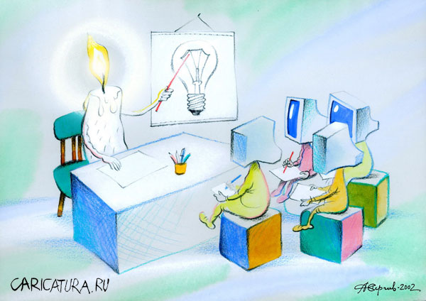
Без комментариев

Slide 3
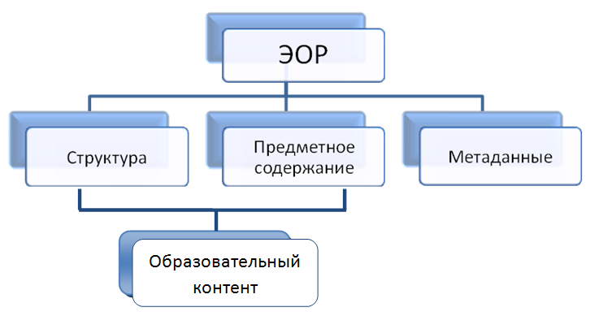
ЭОР
Электронный образовательный ресурс (ЭОР) – образовательный ресурс, представленный в электронно-цифровой форме и включающий в себя структуру, предметное содержание и метаданные о них.

Slide 4
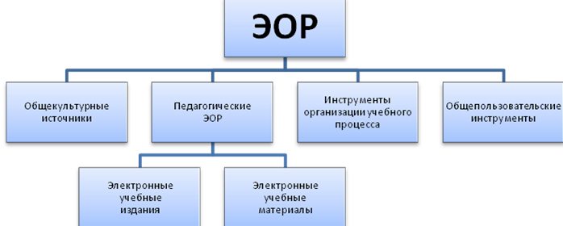
Типология ЭОР

Slide 5
Три стадии внедрения ИКТ
Замена (автоматизация существующих учебных практик)
Переходный период (начало изменений существующих учебных практик)
Преобразование (появляются абсолютно новые учебные практики)

Slide 6

Использовать ИКТ и ЭОР там и тогда, где и когда …
имеет место определенное приращение, некоторый эффект
без них невозможно обойтись

Slide 7

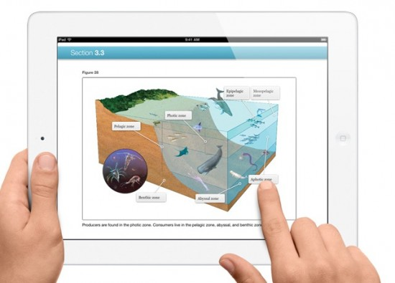
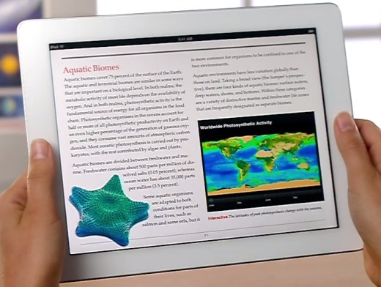
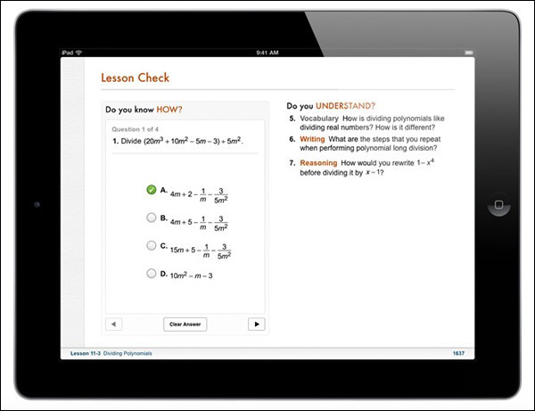
Мировые тенденции
ЭОР – ЭУ – ЭУМК
Образование с использованием той же технологии, которую учащиеся применяют для связи и развлечений вне школы
Персонализированная модель обучения

Slide 8
Образовательный контент
Образовательный контент – структурируемое предметное содержание, используемое в образовательном процессе. Электронный контент - основа электронного образовательного ресурса.
Контент
Символьная информация
Визуальный ряд
Звуковой ряд
Текст
Числовые данные
Реалистический
Синтезированный
Реалистический
Синтезированный
Статический
Динамический
Статический
Динамический

Slide 9
Потребности учебного процесса
Набор учебных текстов (гипертекстов) по информатике
Словарь терминов по информатике
Биографии выдающихся личностей в области информатики
Набор статических графических изображений, иллюстрирующих объекты, процессы и явления по основным разделам курса, а также портреты известных личностей, внесших весомый вклад в развитие информатики, связанные гиперссылками с их биографиями.

Slide 10
Потребности учебного процесса
Набор ресурсов динамического реалистического (видеоматериалы) и синтезированного (анимации, анимационные модели) визуального ряда со звуком:
видеосюжеты из истории развития информатики и вычислительной техники;
видеосюжеты о современной электронной промышленности;
анимации, иллюстрирующие внутреннее строение различных информационных систем, моделирующих (имитирующих) на экране компьютера объекты, процессы и явления, изучаемые во всех основных разделах курса информатики.
модели, позволяющие исследовать изучаемые объекты, процессы и явления

Slide 11
Потребности учебного процесса
Комплекс виртуальных лабораторий по алгоритмике
Практикум по решению задач (комплект интерактивных задачников)
Практикум по программированию
Обучающие среды, специально разработанные для формирования у школьников основных пользовательских навыков в области операционных систем, технологий создания и обработки текстовой, числовой, графической, звуковой, видео и мультимедийной информации.
Широкий спектр инструментов для создания информационных объектов
Комплекты интерактивных контрольно-измерительных материалов, в том числе в формате государственной итоговой аттестации (ГИА) и единого государственного экзамена (ЕГЭ) по информатике.

Slide 12


Потребности учебного процесса
Электронная библиотека по информатике, включающая:
библиотечку справочной литературы;
библиотечку литературы для дополнительного чтения;
библиотечку учителя информатики.

Slide 13
В школе используются
ЭОР
Электронные приложения к учебникам
Ресурсы федеральных образовательных порталов
Электронные учебные издания
Собственные разработки
Интернет-ресурсы (онлайн-инструменты, СПО, прочее)

Slide 14
Федеральные образовательные порталы
Единое окно доступа к образовательным ресурсам http://window.edu.ru/
Единая коллекция цифровых образовательных ресурсов http://sc.edu.ru/
Федеральный центр информационно-образовательных ресурсов http://fcior.edu.ru/
Российский общеобразовательный портал http://www.school.edu.ru/
Федеральный портал "Российское образование" http://www.edu.ru/
Федеральный портал "Информационно-коммуникативные технологии в образовании" http://www.ict.edu.ru/
Федеральный портал "Нанотехнологии и наноматериалы" http://www.portalnano.ru/

Slide 15
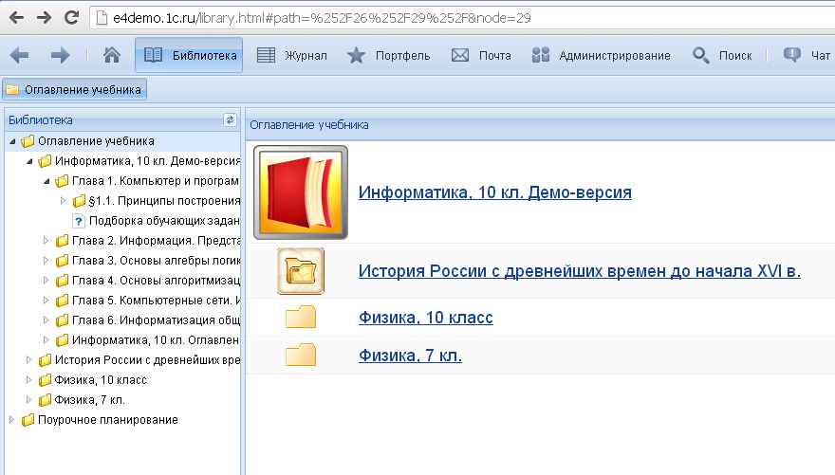


Электронные учебные издания

Slide 16

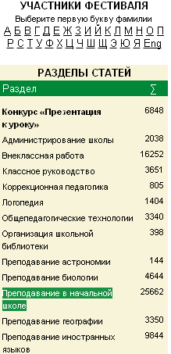
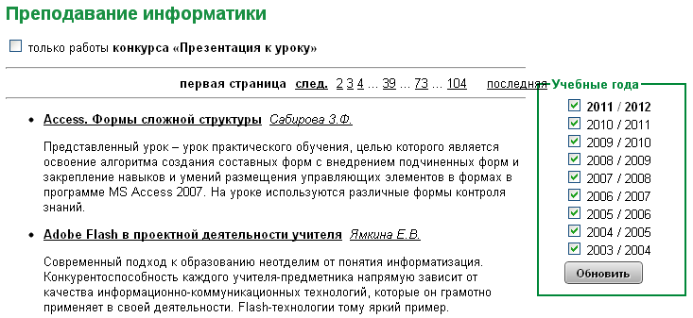
Методические копилки

Slide 17
Подборки интернет-ресурсов
Виртуальный компьютерный музей http://www.computer-museum.ru/index.php
Дискретная математика: алгоритмы http://rain.ifmo.ru/cat/view.php
Задачи соревнований по спортивному программированию с проверяющей системой - Timus Online Judge http://acm.timus.ru/
Интернет-школа информатики и программирования СПБГУ ИТМО http://ips.ifmo.ru/main/welcome/index.html
Информатика в школе http://infoshkola.info/
Информатика на интерактивной доске: сайт учителя Сырцовой С.В. http://syrtsovasv.narod.ru/ikt/
Клякс@.нет. Информатика и ИКТ в школе http://www.klyaksa.net/
Компас - 3D http://kompas.ru/
Математика и программирование http://www.mathprog.narod.ru/
Некоторые математические алгоритмы http://algorithm.narod.ru/
НОУ "Роботландия" http://www.botik.ru/~robot/
Преподавание, наука и жизнь: сайт учителя информатики http://kpolyakov.narod.ru/
Разбор олимпиадных задач по информатике http://www.g6prog.narod.ru/
Учителям информатики и математики и их любознательным ученикам (дидактические материалы): сайт А.П.Шестакова http://comp-science.narod.ru/

Slide 18
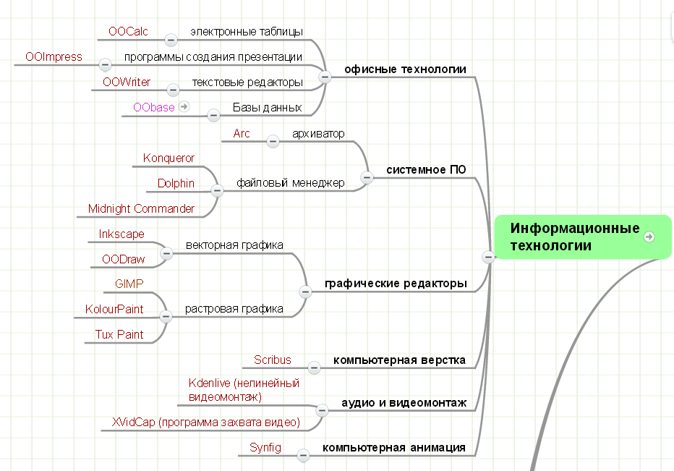
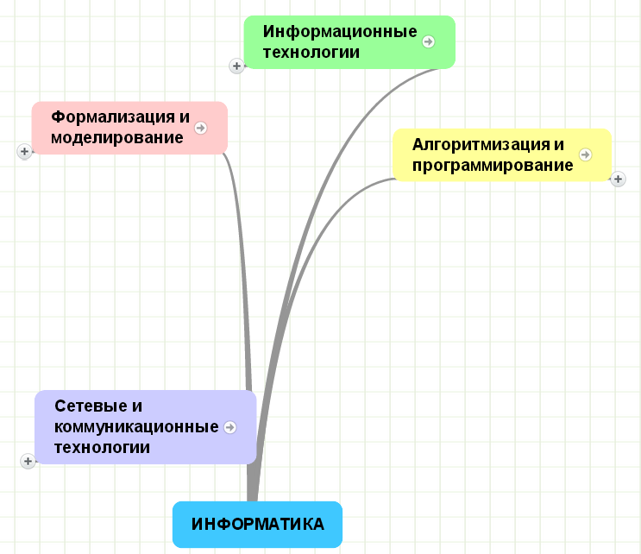
СПО для курса информатики

Slide 19
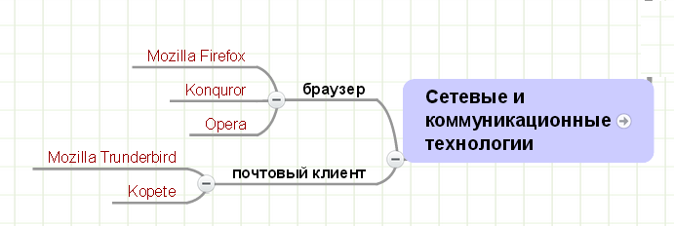
СПО для курса информатики

Slide 20
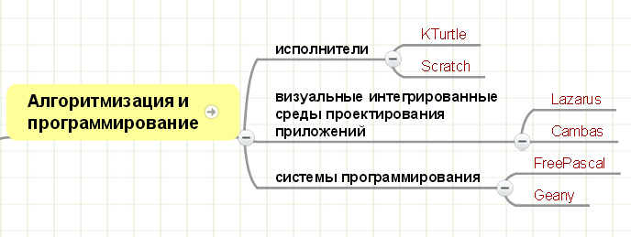
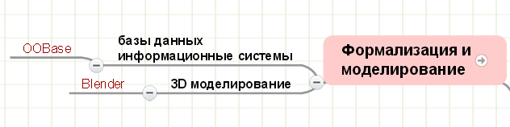
СПО для курса информатики

Slide 21
Онлайн-инструменты
Сервисы для рефлексии по ключевым слова
Ментальные карты
Причинные карты (рыбий скелет)
Сервис для проведения мозгового штурма
Кластеры
Шкалы времени
Пазлы
Кроссворды
Графики
Конструктор интерактивных упражнений

Slide 22



Создание интерактивных тестов
MyTestX – система программ для создания и проведения компьютерного тестирования, сбора и анализа их результатов (http://mytest.klyaksa.net/)
easyQuizzy – конструктор тестов (http://easyquizzy.ru/);
Wondershare QuizCreator – редактор тестов (http://www.sameshow.com).

Slide 23
Электронное приложение к учебнику
учебное электронное издание, дополняющее учебник, представляющее собой структурированную совокупность ЭОР, предназначенных для применения в образовательном процессе совместно с учебником.
Учебник
ЭП
Методическое пособие

Slide 24
Концепция ЭП по информатике
К каждому уроку:
Презентация, поддерживающая изложение нового материала учителем
Интерактивный практикум (раздел интерактивной рабочей тетради)
Интерактивный тест для организации оперативного контроля
Ссылки на дополнительные ресурсы, имеющиеся в свободном доступе (ресурсы федеральных образовательных порталов, онлайн-инструменты и пр.)
По мере необходимости
Учебные тексты (гипертексты) для самостоятельной работы учеников
Видеолекции (видеоролики) для самостоятельной работы учеников
Интерактивные тесты для организации тематического и итогового контроля
Другие материалы

Slide 25
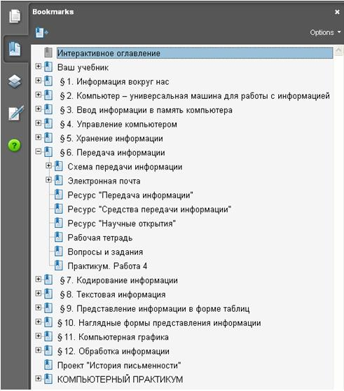
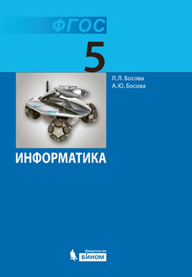

Slide 26
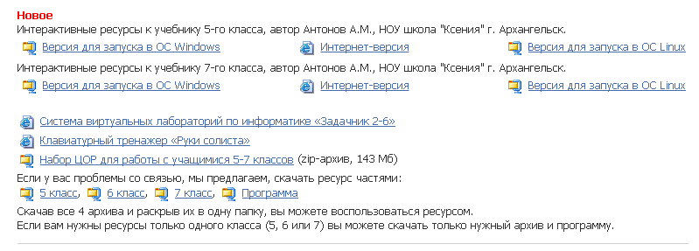
Электронные образовательные ресурсы в авторской мастерской
http://metodist.lbz.ru/authors/informatika/3/

Slide 27
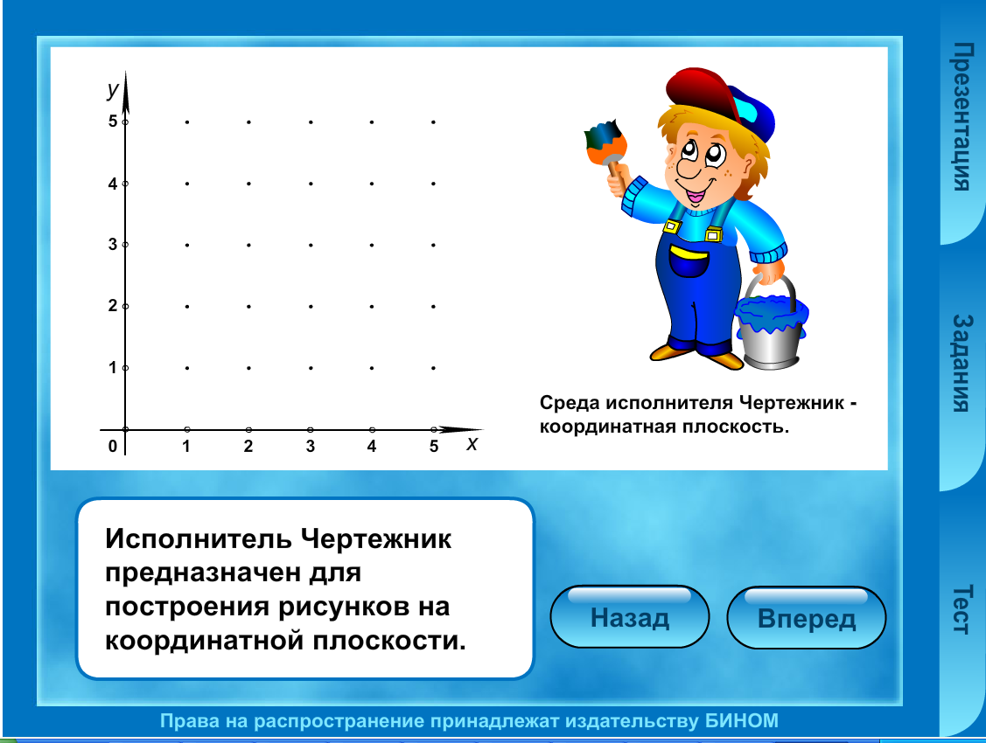
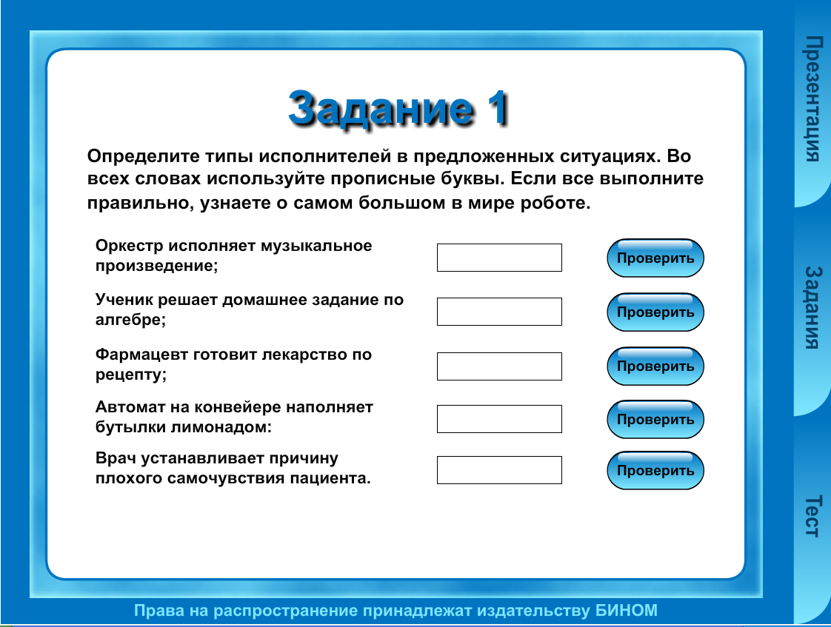
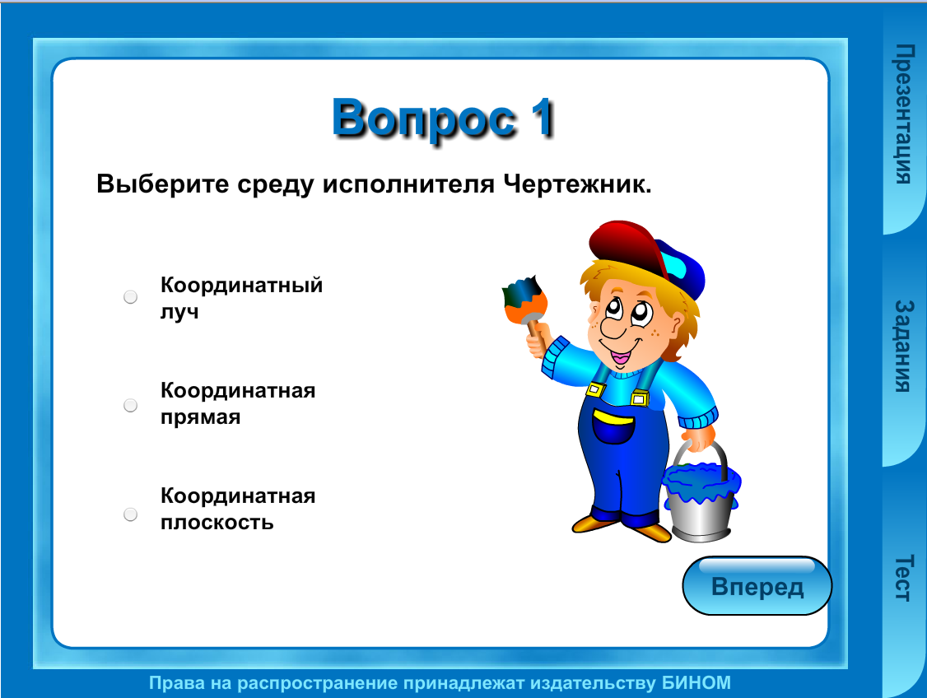
Структура ресурсов

Slide 28
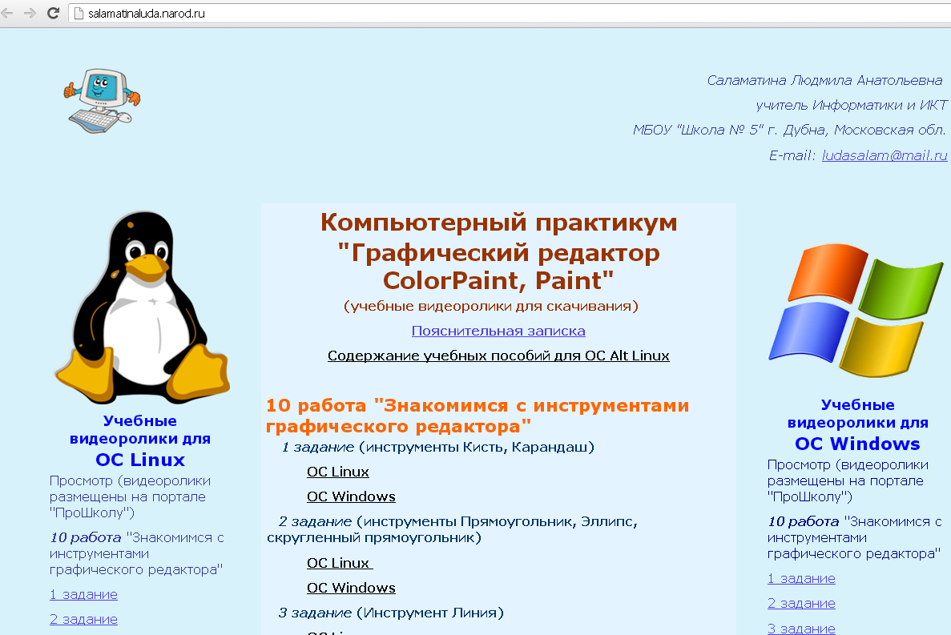

Slide 29
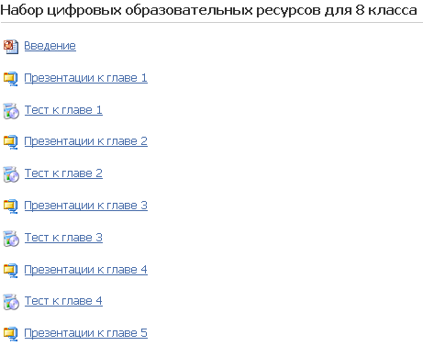



Slide 30


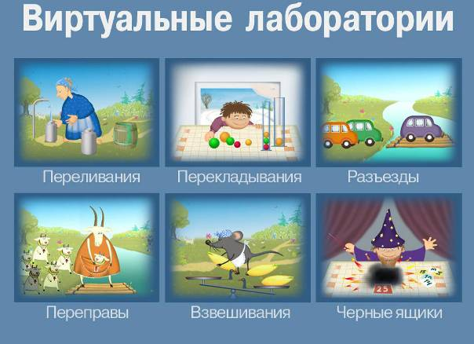

ЭОР для уроков информатики

Slide 31
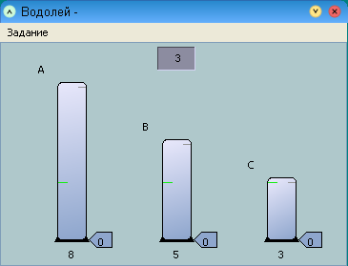
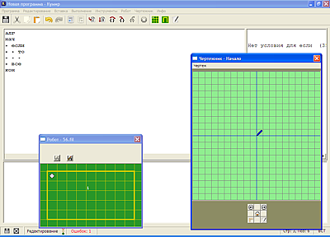
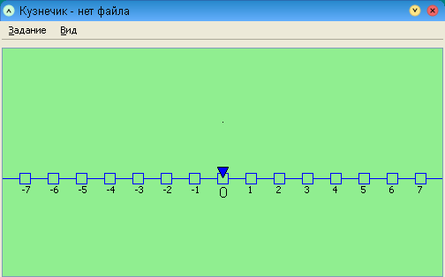
http://www.niisi.ru/kumir/
Структура ресурсов

Slide 32

Эффективность ЭОР
Эффективность – это способность выполнять работу и достигать необходимого или желаемого результата с наименьшей затратой времени и усилий.
ПОЛУЧЕННОЕ
-----------------------
ВЛОЖЕННОЕ
ЭФФЕКТИВНОСТЬ =

Slide 33
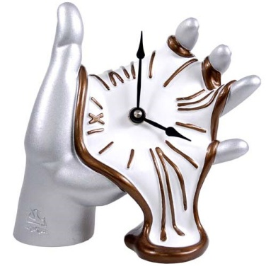
сокращение времени, затрачиваемое учителем на подготовку к уроку за счет наличия у учителя:
доступа к «хорошо» организованным хранилищам разнообразных информационно-образовательных ресурсов и других учебно-методических материалов;
умений и навыков «грамотного» создания личного информационного пространства в рамках информационно-образовательной среды своего ОУ);

Slide 34
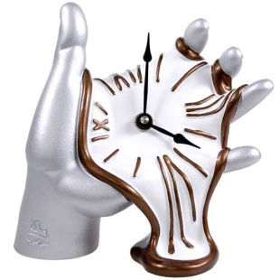
сокращение времени и усилий учителя на осуществление рутинных операций на всех этапах урока, в том числе:
по повторению и обобщению полученных знаний;
по созданию условий для предъявления учащимся новой информации;
по организации выполнения учащимися многочисленных и однообразных упражнений и оперативному контролю правильности их выполнения;
по организации управляемой и контролируемой разнообразной самостоятельной учебной деятельности обучающихся;
по реализации индивидуальных образовательных траекторий с целью реализации образовательных запросов учащихся;
по сбору и обработке статистической информации о ходе и результатах образовательного процесса;

Slide 35

сокращение времени и усилий учащегося:
на восприятие нового материала за счет наличия возможности выбора способов представления информации (гипертекст, графика, анимация, видео и звук);
на осуществление поиска информации (в том числе дополнительной) в большом её массиве;
на решение задач, предполагающих значительный объём вычислений;
на визуализацию результатов вычислений;
на освоение и закрепление освоенных понятий путем «виртуального погружения» в предметную среду;
на получение индивидуализированной поддержки (от учителя или программного средства);
на поддержку функции самоконтроля (за счет его автоматизации).

Slide 36
Новые полезные адреса
http://eor-np.ru/
http://eorhelp.ru/
http://www.na5plus.ru/
http://www.edu.1c.ru/eor14/

Slide 37
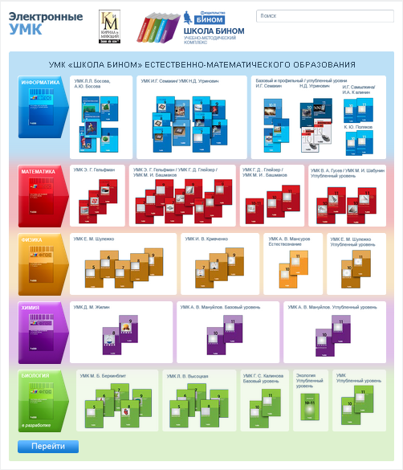
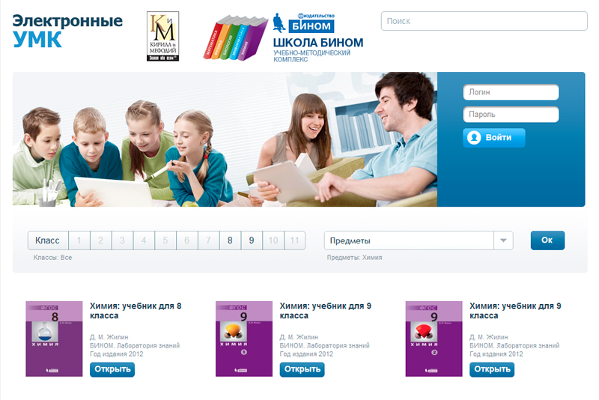
Состав ЭУМК

Slide 38
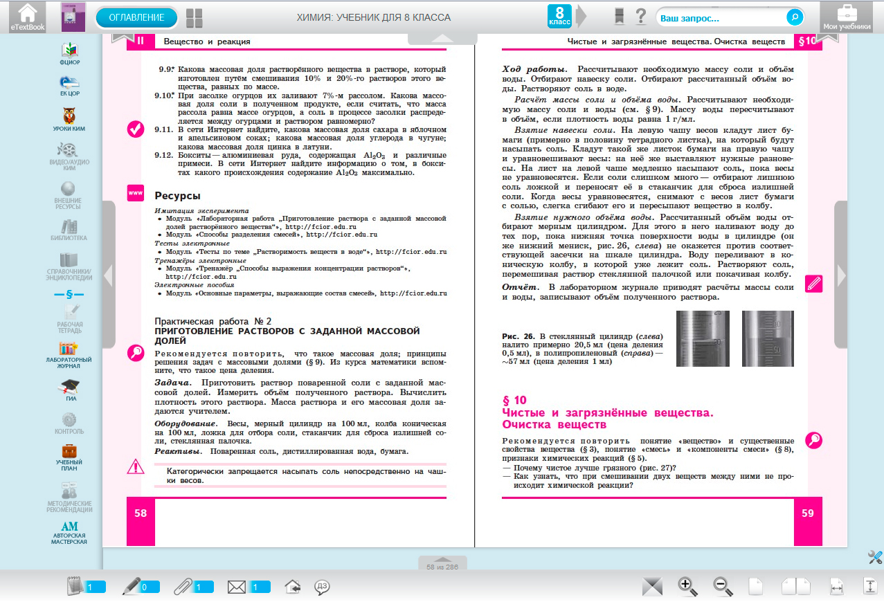
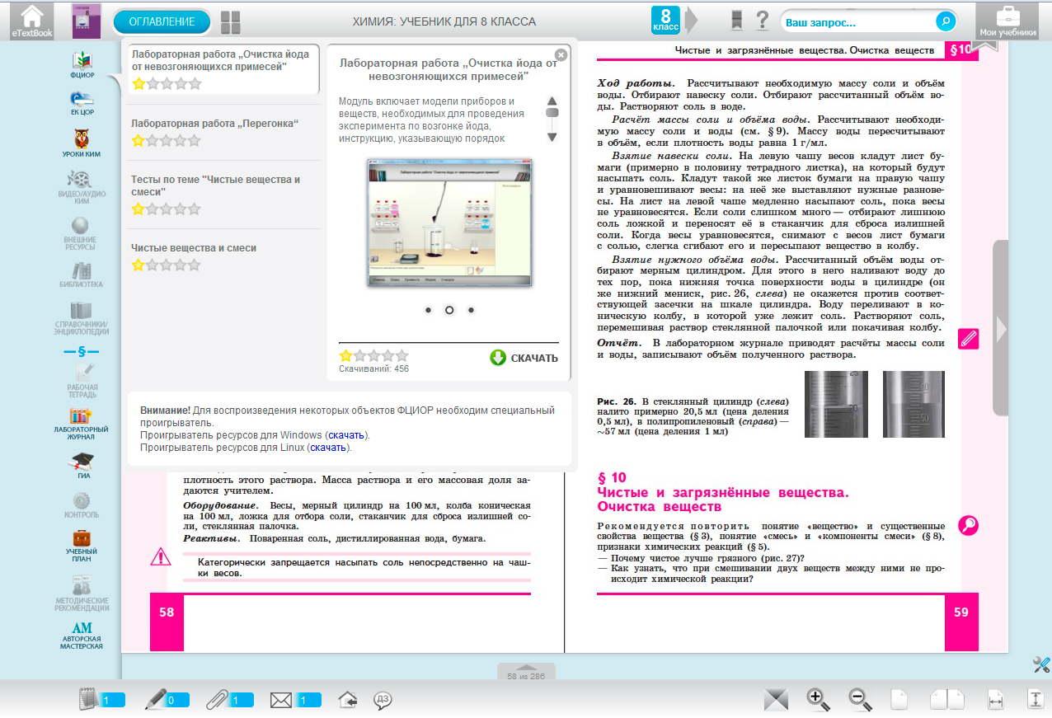
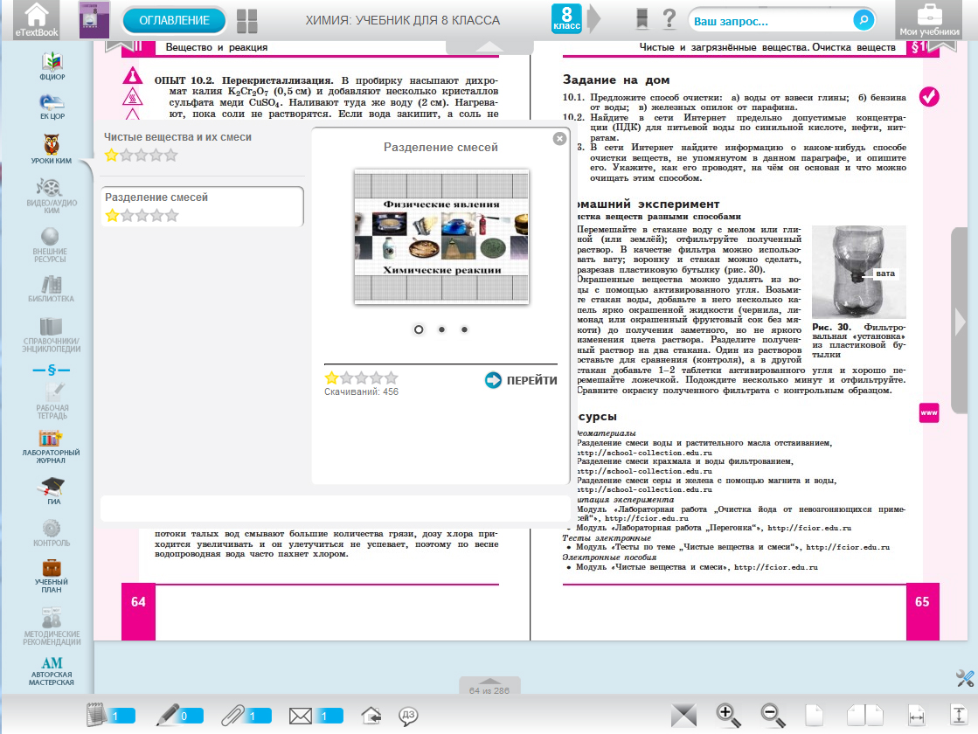
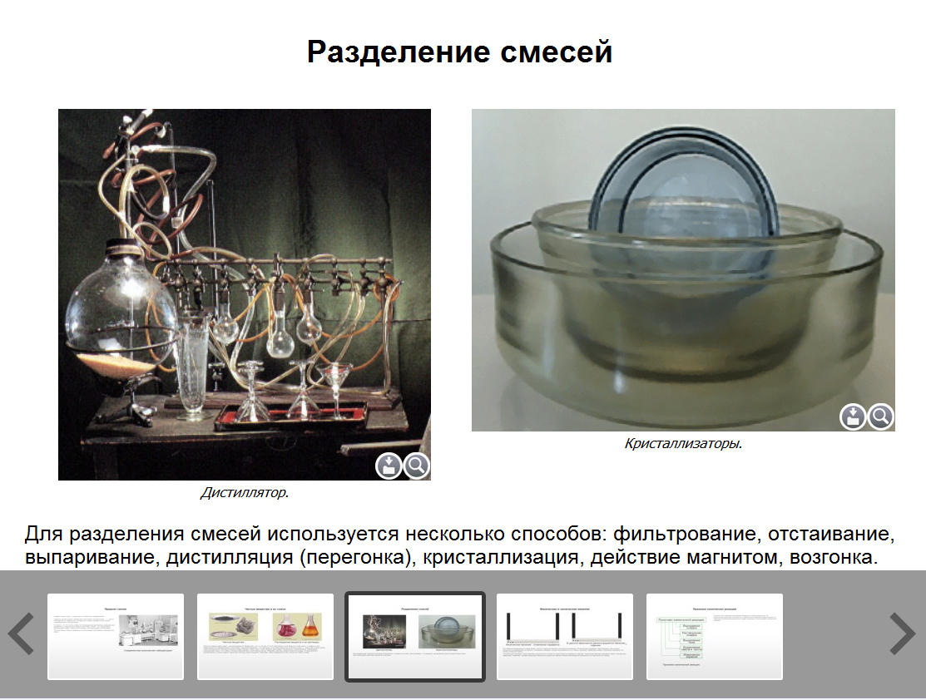
Интерфейс

Slide 39
